Slide 1


SISTEM PENDATAAN DASAR RELASI DOKTER <-> PASIEN
Dirancang oleh : Danit Hafiz P dan Sageri Fikri R

Slide 2


SISTEM PENDATAAN
Pendataan relasi Dokter dan pasien sebagai salah satu hal vital dalam memberikan pelayanan prima kepada masyarakat luas yang membutuhkan informasi dasar terkait jumlah dokter dengan jumlah pasien yang ditanganinya.

Slide 3

SISTEM PENDATAAN
hadirnya sistem ini diharapkan pasien yang ingin berkunjung berobat dapat memilih dokter dengan jumlah pasien yang minim guna mendapatkan pelayanan yang lebih cepat dan efisien.

Slide 4

DIRANCANG DENGAN C++
Aplikasi Sistem Pendataan ini dirancang dengan Bahasa Pemrograman C++ dengan basis Abstract Data Type (ADT)

Slide 5

TUJUAN
Pengembangan lebih lanjut terhadap sistem pendataan dasar di klinik pada umumnya
Media informasi kepada pasien terkait jumlah tim dokter dan jumlah pasien yang ditangani.

Slide 6
DIAGRAM ALUR
PILIH SALAH SATU UNTUK MELIHAT DIAGRAM ALUR
MENU UTAMA
DATA DOKTER
DATA PASIEN
DATA RELASI

Slide 7
DIAGRAM ALUR
PILIH SALAH SATU UNTUK MELIHAT DIAGRAM ALUR
MENU UTAMA
DATA DOKTER
DATA PASIEN
DATA RELASI

Slide 8

MANFAAT
PELAYANAN PRIMA
SISTEM TERHIMPUN DENGAN BAIK
PEMAKAIAN YANG MUDAH

Slide 9

TARGET GOALS
PENGEMBANGAN LEBIH LANJUT
DIIMPLEMENTASIKAN PADA SISTEM PENDATAAN YANG MEMILIKI BASIS RELASI PADA UMUMNYA
DIIMPLEMENTASIKAN PADA SISTEM PENDATAAN KLINIK PADA KHUSUSNYA

Slide 10

SEKIAN, TERIMAKASIH
*DILANJUTKAN DENGAN DEMO PROGRAM OLEH SPEAKERS

Slide 11
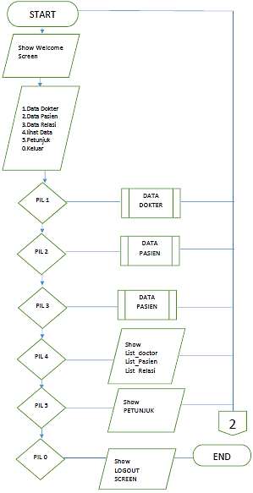
MENU
UTAMA
PRESS THIS TO BACK

Slide 12
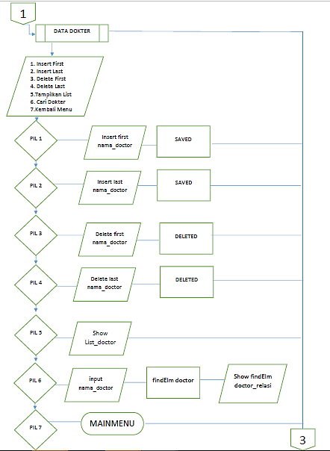
DATA
DOKTER
PRESS THIS TO BACK

Slide 13
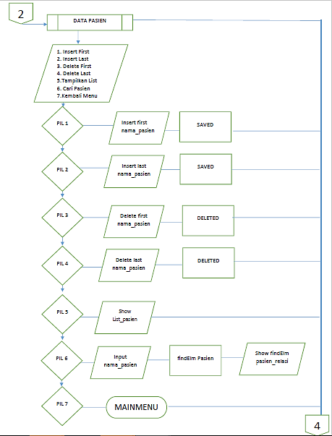
DATA
PASIEN
PRESS THIS TO BACK

Slide 14
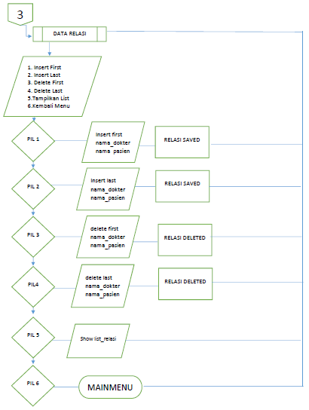
DATA
RELASI
PRESS THIS TO BACK

